Slide 1
Одежда народов Якутии

Slide 2
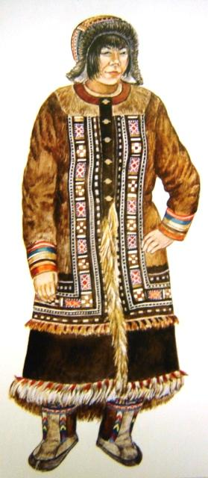
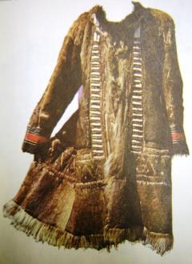
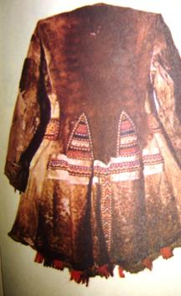
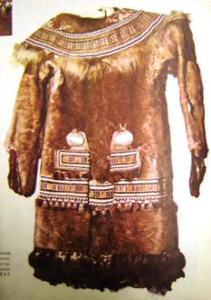

Slide 3
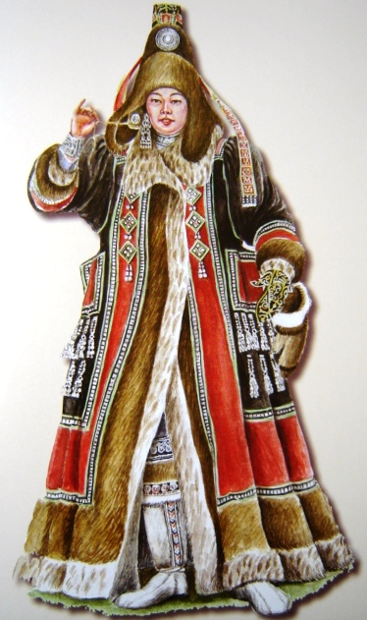

Slide 4
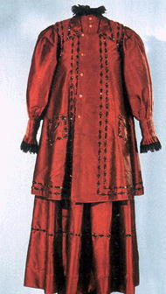

Slide 5
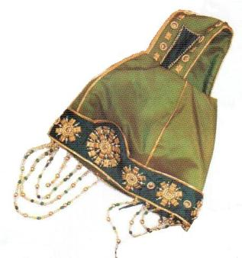
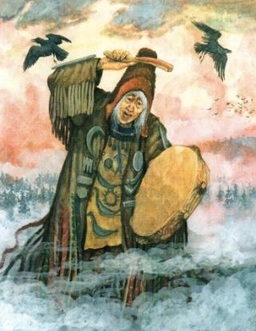
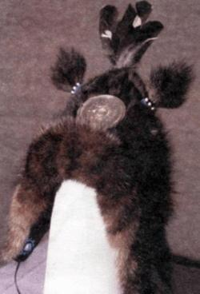

Slide 6
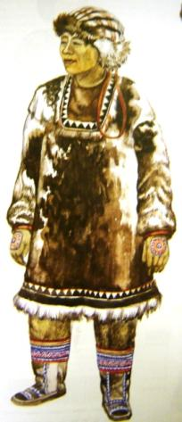
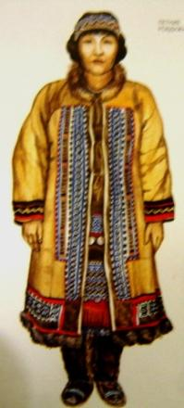
Одежда эвенов
Эвенская женская одежда имеет вид кафтана без воротника, с зауженной талией и со сборками сзади. Шьётся она из оленьей шкуры или из неблюя мехом вверх и обильно украшается цветными каймами с применением вышивки бисером, подшейным волосом оленя или лося, продержкой ремешков, аппликацией из цветной замши. Вся одежда выдержана в тёплой, золотисто-коричневой гамме.

Slide 7
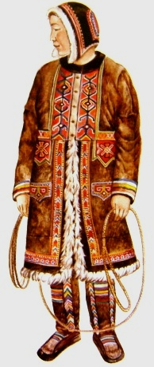
Одежда долган
Характерная мужская одеждА ДОЛГАН имеет несколько своеобразных разновидностей, полупрямого покроя, сшитых из длинношерстных оленьих шкур. Так же как и все верхние женские одежды, они отлично сохраняют тепло и удобны в работе в тундре.
Долганские мастерицы шьют для мужчин праздничную верхнюю одежду, приталенную и сильно расклешенную к низу. Она бывает короткой (до колен) и длинной, присборенной сзади. К верхним одеждам шьют соответствующие головные уборы.

Slide 8
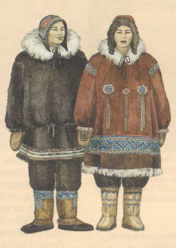
Одежда чукчей.
Традиционная одежда чукчей представляет собой глухую кухлянку и камлею из оленьей шкуры, характерные для всех арктических народов мира. Семантику ее декора определил культ природы. Одежда мужчин плотно прилегает к телу, что помогает сохранять тепло. Чукчи защищают голову малахаями, поверх которых надевают капюшон.

Slide 9
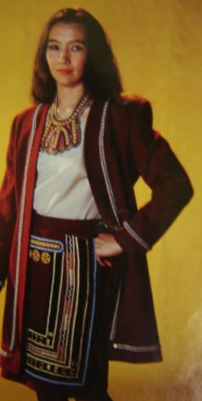
Одежда эвенков
Самой распространенной одеждой у всех групп эвенков была так называемая "парка". Носили ее как мужчины, так и женщины. Шили ее из оленьих шкур. Меховая парка не имела никаких украшений; одежду из сукна украшали аппликацией в виде полосок ткани и рядов медных пуговиц.
Женская одежда была отрезная и по поясу собиралась в сборки, представляя собой как бы кофту с юбкой.

Slide 10
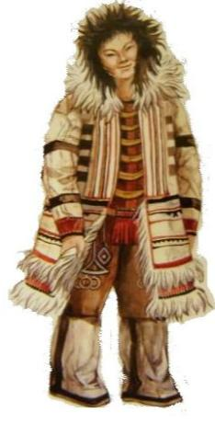
Одежда юкагиров
Главная отличительная черта юкагирской одежды — скромный, тёмный колорит, отсутствие броских красок.
Зимняя мужская юкагирская шуба представляет собой глухую парку, мехом внутрь, слегка расширенную книзу, колоколообразную, отделанную по подолу широкой аппликационной каймой из двух красных и одной синей полосами.
Женская одежда, распашная, тёмная, мехом наружу, имеет вид пальто, также расширяющегося книзу, колоколообразного, полы которого оторочены красной тканью. По подолу проходит широкая кайма, посредине которой всегда аппликационная красная полоса с белой камусной выпушкой.

Slide 11
